Slide 1
Pilot testing a Flipped classroom ห้องเรียนกลับด้าน / กลับทิศ
รศ. ดร. ภญ. จุราพร พงศ์เวชรักษ์
KM คณะเภสัชศาสตร์
วันที่ 10 กุมภาพันธ์ 2559
9.30-10.30

Slide 2
เนื้อหา
แนวคิดโดยย่อของฟลิปคลาส
การพัฒนาฟลิปคลาสในรายวิชา
ผลการประเมินฟลิปคลาส

Slide 3
Flipping the classroom
ผู้เรียนศึกษาเนื้อหา มาก่อนเข้าชั้นเรียน (self –directed learning) โดยที่เนื้อหาอาจอยู่ในรูปของเลคเชอร์วีดิโอ บทความให้อ่าน
(First exposure learning)
ในวันที่เข้าชั้นเรียน ผู้สอนใช้เวลากับกิจกรรมในการให้ผู้เรียนได้นำความรู้ที่ศึกษามาก่อนหน้ามาใช้ ซึ่งอาจเป็นในรูปของอภิปรายกรณีศึกษา การแก้ปัญหาโดยใช้กรณีศึกษา การให้ debates,…
(Process part of learning; applying, evaluating, problem solving,……)
แปลและดัดแปลงจาก : Brame CJ. Flipping the classroom. www.flippedlearning.org/research.
25 Sept 2015.

Slide 5
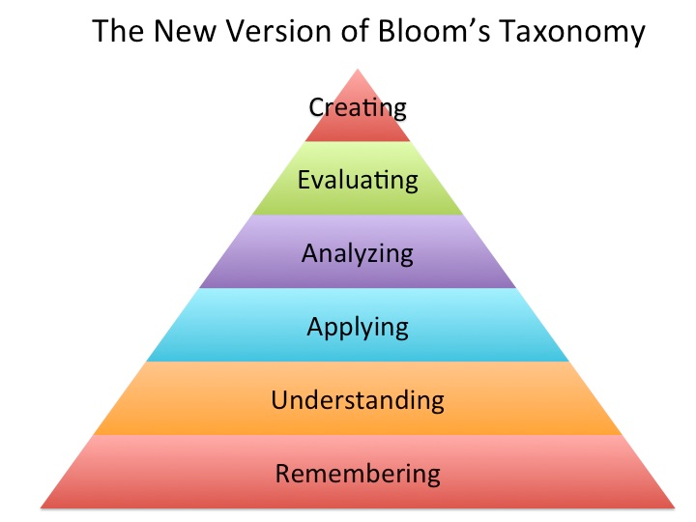
In-class learning
Pre-class self study

Slide 6
ความเป็นมาของการเกิด Flipped classroom ในรายวิชาของหลักสูตรเภสัชศาสตร์
คณาจารย์สาขาวิชาการบริบาลทางเภสัชกรรมเข้าร่วมการประชุมเชิงปฏิบัติการ active learning
สาขาวิชาเห็นพ้องให้ทดลองริเริ่มการเรียนการสอนแบบ flipped classroom
วิชาหลักโภชนศาสตร์เบื้องต้น หัวข้อความผิดปกติของคาร์โบไฮเดรตเมแทบอลิสมเน้นเบาหวาน
เป็นวิชาบังคับสำหรับนศภ. ปี 2
ผู้รับผิดชอบรายวิชา ระบุวิธีการเรียนการสอนของหัวข้อในมคอ. 3

Slide 7
ความเป็นมาของการเกิด Flipped classroom ในรายวิชาของหลักสูตรเภสัชศาสตร์
ผู้สอน - เตรียมแผนการสอน (ตย. template)
- จัดทำ/ คัดสรร สื่อการเรียนรู้สาหรับ self-directed learning ก่อนเช้าชั้นเรียนและสำหรับใช้ดำเนินกิจกรรมในชั้นเรียน (in-class activities)
Pearl 1: สื่อการเรียนรู้ควรหลากหลายเพื่อรองรับรูปแบบการเรียนรู้ของผู้เรียนที่แตกต่าง
Pearl 2: สื่อการเรียนรู้ต้องมีเนื้อหาที่สอดคล้องกับวัตถุประสงค์ที่ระบุในแผนการสอน
Pearl 3: เวลาที่ใช้ในการศึกษาสื่อนอกชั้นเรียนมีความเหมาะสม
Pearl 4: เครื่องมือการเรียนรู้ในชั้นเรียนควรเป็น case-based สะท้อนสถานการณ์ที่พบได้ในทางปฏิบัติ
- นำสื่อการเรียนรู้นอกชั้นเรียน post ใน Moodle platform ของมหาวิทยาลัย
- เตรียมแบบประเมินวิธีการเรียนการสอนโดยผู้เรียน

Slide 8
Template
แผนการสอน หัวข้อ …………………......................................................
รายวิชา: …………………………………...................................
ผู้เรียน: นักศึกษา ………..…ชั้นปี…………จำนวน………
ภาคการศึกษา..............
ผู้สอน: ........................................... สาขาวิชา..............................................
วัน/เวลาสอน: .ว/ด/ป......................เวลา.....................รวมเวลา................นาที
ห้องเรียน: ....................................
วัตถุประสงค์: เมื่อสิ้นสุดการเรียนการสอน ผู้เรียนสามารถ.....................
เนื้อหา:……………………………….
สื่อการสอนและการเรียนรู้ (ระบุวัตถุประสงค์การเรียนรู้ของสื่อแต่ละชิ้น)
Self-directed learning materials ก่อนเข้าชั้นเรียน:…………….. ..
2. เครื่องมือสาหรับกิจกรรมในชั้นเรียน………………………..
3. คอมพิวเตอร์และจอฉายวีดิทัศน์
การจัดประสบการณ์การเรียนรู้
1. ก่อนเข้าชั้นเรียน 2 สัปดาห์: ผู้สอนพบผู้เรียน ใช้เวลา.........นาที ชี้แจง………………………….. ,แจกแผนการสอน
2. วันเข้าชั้นเรียน
-กิจกรรมการเรียนการสอน (รวม........ นาที):
Quiz (.....…นาที), case-based discussion (…….นาที), นำเสนองานกลุ่ม (……นาที)

Slide 9
การวัดและประเมินผล
1.การเตรียมความพร้อมก่อนเข้าเรียน: Quiz คิดเป็นร้อยละ……. ของคะแนนหัวข้อ
2.การมีส่วนร่วมในชั้นเรียน: คิดเป็นร้อยละ…………ของคะแนนหัวข้อ
3.การนาเสนองานกลุ่มที่ได้รับมอบหมาย คิดเป็นร้อยละ …….. ของคะแนนหัวข้อ
4.ข้อสอบ MCQ ปลายภาคคิดเป็นร้อยละ………ของคะแนนหัวข้อ
การประเมินการเรียนการสอนโดยผู้เรียน: ผู้สอนแจกแบบประเมินการเรียนการสอน
บันทึกข้อสังเกตในชั้นเรียนโดยอาจารย์ผู้สังเกตการณ์:………………………….
(ดัดแปลงจาก เอกสารแผนการสอน คณะแพทย์ศาสตร์ มอ. )

Slide 10
ความเป็นมาของการเกิด Flipped classroom ในรายวิชาของหลักสูตรเภสัชศาสตร์
ผู้สอนนัดหมายผู้เรียนก่อนหน้าชั้นเรียน 2 สัปดาห์:
- แจกแผนการสอน
- ชี้แจงวิธีการเรียนการสอนและการประเมินผล
- สื่อการเรียนรู้สาหรับ self-directed learning ก่อนเข้าชั้นเรียน
- มอบหมายงานกลุ่มสำหรับนำเสนอในชั้นเรียน

Slide 11
ความเป็นมาของการเกิด Flipped classroom ในรายวิชาของหลักสูตรเภสัชศาสตร์
ผู้สอนดำเนินกิจกรรมในชั้นเรียนตามแผนการสอน:
→ Quiz ( 5 นาที)
case-based discussion (60 นาที): 2 cases
→ discussion of group work presentation (30 นาที)
ผู้ร่วมงานที่ไม่ได้เป็นผู้สอนในวิชา สังเกตการณ์ สะท้อนความคิดเห็นต่อผู้สอน เมื่อเสร็จสิ้นคลาส
ผู้เรียนประเมินความพึงพอใจต่อการเรียนการสอน
นำ feedback ไปปรับปรุงในครั้งหน้า

Slide 12
Pre- class self directed learning materials
คลิปวีดิโอจำนวน 5 เรื่อง ให้นักศึกษาดูคลิปตามลำดับดังนี้ (รวม 1 ชม. 16 นาที)
เบาหวานคือ? อาการของโรคเบาหวาน การรักษา (8.24 นาที)
(สอดคล้องกับวัตถุประสงค์ ข้อ 1 และ 2)
อาหารผู้เบาหวาน รพ.สมเด็จพระยุพราช อ.ตะพานหิน จ.พิจิตร (7.36 นาที) (สอดคล้องกับวัตถุประสงค์ ข้อ 3, 4, 6)
อาหารสำหรับผู้ป่วยเบาหวาน รักษาเบาหวาน (3.54 นาที)
(สอดคล้องกับวัตถุประสงค์ ข้อ 3, 4, 6)
ศิริราช 360 องศา Healthy Friday เบาหวาน ชีวิตไม่ขาดหวาน (23.5 นาที)
(สอดคล้องกับวัตถุประสงค์ ข้อ 1, 6)
ศิริราช 360 องศา Healthy Friday อาหารโรคเบาหวาน (25.4 นาที)
(สอดคล้องกับวัตถุประสงค์ ข้อ 6)

Slide 13
Pre- class self directed learning materials
เอกสารอ่านประกอบ จำนวน 3 ชิ้น (สอดคล้องกับวัตถุประสงค์ ข้อ 5, 6, 7)
(คาดว่าใช้เวลาอ่าน รวมไม่เกิน 1 ชม.)
น้ำตาลผลไม้ (โดย พิมพร วัชรางค์กูร กองโภชนาการ สำนักอนามัย)
(จำนวน 1.5 หน้า)
คุณค่าทางโภชนาการของผลไม้ที่นิยมบริโภคในประเทศไทย (โดย ริญ เจริญศิริและคณะ สถาบันวิจัยโภชนาการ มหาวิทยาลัยมหิดล
(จำนวน 5 หน้า)
ดัชนีน้ำตาลของอาหารไทย (โดย วงสวาท โกศัลวัฒน์ สถาบันวิจัยโภชนาการ มหาวิทยาลัยมหิดล (จำนวน 4 หน้า)
รวมเวลาที่ใช้สำหรับเรียนรู้ก่อนเข้าเรียน ไม่เกิน 2.5 ชม.

Slide 14
In class activities & learning materials
Quiz 10 MCQs
กรณีศึกษาผู้ป่วยเบาหวาน 2 กรณี
Case 1: เรื่องเล่าจากผู้ป่วยเบาหวาน เกี่ยวกับการเกิดอาการของเบาหวาน และความสำคัญของการเลือกบริโภคอาหาร (จากเวบไซต์สมาคมโรคเบาหวาน ประเทศไทย)
(วัตถุประสงค์ข้อ 1, 2, 3)
Case 2: กรณีผู้ป่วยสูงวัยที่เพิ่งตรวจพบเบาหวาน ได้รักการรักษาด้วยการควบคุมอาหารก่อน ผู้ป่วยได้รับคำแนะนำอย่างคลุมเครือหลายอย่าง
(วัตถุประสงค์ข้อ 3, 4, 5, 6 )
ภาพและสไลด์อาหารที่มอบหมายให้นักศึกษาจัดทำ นำเสนอและอภิปรายในชั้นเรียน
ผู้สอนเลือกให้นำเสนอ 3 กลุ่ม โดยให้ผู้ฟังอภิปรายความเหมาะสมถ้าผู้ป่วยเบาหวานกินอาหารนั้น โดยเฉพาะคาร์โบไฮเดรต และแนะนำ
(วัตถุประสงค์ข้อ 3, 4, 5, 6 )

Slide 15
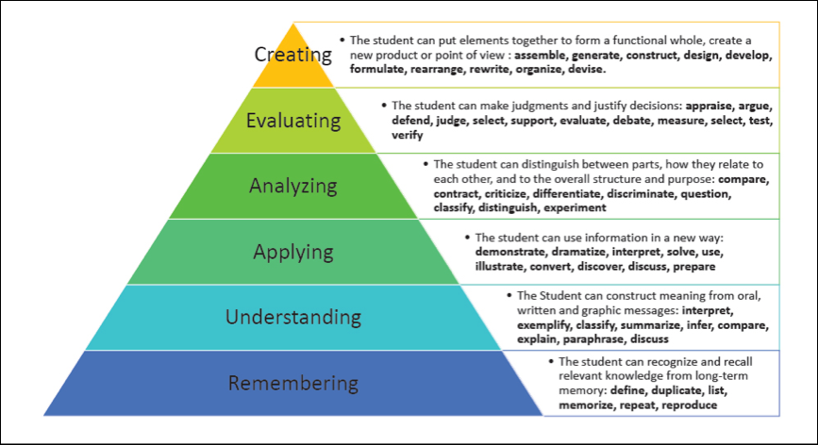

Slide 16
การประเมินผล
คะแนน quiz
คะแนนปลายภาค (quiz ชุดเดิม + modified case No. 2 ในชั้นเรียน เขียนตอบคำถามท้าย case)
คะแนนการมีส่วนร่วม/ การนำเสนอกลุ่ม

Slide 17
ผลการประเมิน: performance+satisfaction
ข้อมูลเบื้องต้น
นศ. 29 คน หญิง 20 ชาย 9
นศ.ที่ได้ศึกษาวิดีโอและเอกสารครบถ้วน 15 คน
นศ. ที่ได้ศึกษาอย่างใดอย่างหนึ่ง 10 คน
นศ. ที่ไม่ได้ศึกษาสื่อที่มอบหมายทั้งสองชนิด 4 คน

Slide 18
ผลการประเมิน: student performance
เปรียบเทียบคะแนน quiz ตอนเริ่มคลาส และ สอบปลายภาค
7.45 ± 1.89, range 2-10 vs 8.17 ± 1.44 , range 5-10
p = 0.08
เปรียบเทียบคะแนนสอบปลายภาค ของการสอนฟลิปคลาสกับ การสอนแบบบรรยาย ปีที่ผ่านมา (N = 21)
7.24± 1.24, range 5-9 vs 6.19± 1.76, range 3 -9
p = 0.028
[นักศึกษาคนละกลุ่ม , ข้อสอบไม่เหมือนกัน, สื่อการสอนไม่เหมือนกัน]

Slide 19
ผลการประเมิน: student satisfaction
แบบสอบถาม
15 items covered 6 issues
5-point Likert scale
เวลาที่ใช้และภาระต่องานที่มอบหมาย (3 ข้อ)
สื่อการเรียนรู้ (3 ข้อ)
บทบาทของผู้สอน (1 ข้อ)
ความชอบต่อฟลิปคลาส (3 ข้อ)
ความรู้ที่ได้รับ ความเข้าใจ และการนำไปใช้ ( 3 ข้อ)
กิจกรรมในชั้นเรียน (2 ข้อ)
6 positive qn. + 9 negative qn.
คะแนนเฉลี่ย 3.75 ± 1.05 และ 2.61 ± 1.16

Slide 20
Students’ agreement scores on the flipped classroom.
Category | Statements (positive/negative) | score ± SD | No. of students strongly agreed /agreed (%) | No. of students being neutral (%) | No. of students strongly disagreed/ disagreed (%)
Time spent and burden of task assigned out of class | Flipped classroom demanded too much time for self-directed learning (negative) | 3.00±1.08 | 8(27.6) | 13(44.8) | 8(27.6)
 | Group-work assignment was a burden (negative) | 2.32± 0.93 ª | 2(7.1) | 9(32.1) | 17(60.7)
 | Too much time was spent for the topic (negative) | 3.24±0.90 | 8(27.6) | 16(55.2) | 5(17.2)

Slide 21
Category | Statements (positive/negative) | score ± SD | No. of students strongly agreed /agreed (%) | No. of students being neutral (%) | No. of students strongly disagreed/ disagreed (%)
Self-directed learning materials | The clip videos and the reading materials were too much (negative) | 3.07±0.94 | 7(24.1) | 15(51.7) | 7(24.1)
 | The clip videos and the reading materials were irrelevant to the topic (negative) | 1.59±1.00 | 2(6.9) | 2(6.9) | 25(86.2)
 | I enjoyed learning from the pre-class materials (positive) | 3.24±0.77 | 10(34.5) | 16(55.2) | 3(10.3)

Slide 22
Category | Statements (positive/negative) | Score ± SD | No. of students strongly agreed /agreed (%) | No. of students being neutral (%) | No. of students strongly disagreed /disagreed (%)
Preference for the flipped method | I gained less knowledge with the flipped method (negative) | 2.1±1.06 | 5(17.2) | 3(10.3) | 21(72.4)
 | I preferred a flipped classroom over a lecture method (positive) | 2.9±1.24 | 9(31) | 11(37.9) | 9(31)
 | If the topic were taught with usual lecture method and slide lectures given, I would gain more knowledge (negative) | 3.24±1.16 | 10(34.5) | 12(41.4) | 7(24.1)

Slide 23
Category | Statements (positive/negative) | score ± SD | No. of students strongly agreed /agreed (%) | No. of students being neutral (%) | No. of students strongly disagreed /disagreed (%)
Class activities | Class activities were fun, made me active in class engagement (positive) | 3.52±1.07 | 16(55.2) | 9(31) | 4(13.8)
 | Class activities promoted students’ participation (positive) | 4.07±0.83 | 24(82.8) | 3(10.3) | 2(6.9)
The instructor role | The instructor made this flipped class boring (negative) | 2.28±1.20 | 7(24.1) | 2(6.9) | 20(69.0)

Slide 24
Category | Statements (positive/negative) | score ± SD | No. of students strongly agreed /agreed (%) | No. of students being neutral (%) | No. of students strongly disagreed /disagreed (%)
Perception of gained knowledge, comprehension and its applicability | At the end of the class, my knowledge and understanding increased (positive) | 4.25±0.63 ª | 25(89.3) | 3(10.7) | 0(0)
 | I was uncertain the flipped teaching made me achieved the learning objectives (negative) | 2.68±1.1 ª | 6(21.4) | 9(32.1) | 13(46.4)
 | At the end of the class, I am confident I would be able to provide basic dietary advices for diabetes patients (positive) | 4.39±0.62 ª | 26(93) | 2(7) | 0(0)

Slide 25
ผลการประเมิน: student satisfaction
Feedback บวก
คะแนนสูงของ positive statements
4.39±0.62 (ความรู้ ความเข้าใจที่ได้รับ)
ฉันมั่นใจว่าฉันสามารถให้คำแนะนำพื่นฐานเกี่ยวกับอาหารแก่ผู้ป่วยเบาหวาน เมื่อเสร็จสิ้นคลาส
4.25±0.63 (ความรู้ ความเข้าใจที่ได้รับ)
ฉันมีความรู้ความเข้าใจเพิ่มขึ้นเมื่อเสร็จสิ้นคลาส
4.07 ±0.83 (กิจกรรมในชั้นเรียน)
กิจกรรมในชั้นเรียนส่งเสริมการมีส่วนร่วมของผู้เรียน
คะแนนต่ำของ negative statements
1.59±1.0 คลิปวิดิโอและเอกสารอ่าน ไม่สอดคล้องกับหัวข้อ (สื่อการเรียนรู้)
2.1±1.06 ฉันได้ความรู้น้อยจากฟลิปคลาส (ความชอบต่อฟลิปคลาส)
2.28 ±1.20 ผู้สอนทำให้ฟลิปคลาสนี้น่าเบื่อ (บทบาทผู้สอน)

Slide 26
ผลการประเมิน: student satisfaction
Feedback กลาง ๆ ถึงเป็นลบ
2.9 ± 1.24 ฉันชอบฟลิปคลาสมากกว่าคลาสบรรยาย (ความชอบต่อฟลิปคลาส)
3.24 ± 1.16 ถ้าหัวข้อนี้สอนด้วยวิธีบรรยาย และให้เอกสารสไลด์เลคเชอร์ ฉันจะได้ความรู้
มากกว่านี้ (1 ใน 3 ของผู้เรียน เห็นด้วย/ เห็นด้วยมาก)
(ความชอบต่อฟลิปคลาส)

Slide 27
Free comments
Students: ไม่ชอบบรรยากาศ ที่เหมือนการแข่งกันตอบ อยากตอบแต่ยกมือไม่ทัน ไม่ใช่ไม่รู้คำตอบ และไม่เห็นด้วยกับการให้คะแนนจากการตอบ (N = 10)
Peer observers (N = 2)
Witnessed highly active participation in class
นศ.ที่มีคำถาม น่าจะเป็นนศ.ที่ได้ศึกษาสื่อเรียนรู้ที่ให้ไป
ควรลดจำนวนคลิป และเพิ่ม mini-lecture ในชั้นเรียน
ควรหามาตรการ นศ. มีส่วนร่วมอย่างทั่วถึง

Slide 28
สรุปและความคิดเห็น
Student performance + learning experience
ไม่อาจบอกได้ว่าฟลิปคลาสทำให้คะแนนดีขึ้น
นศ. ตระหนักถึงความรู้ที่มีมากขึ้นและมั่นใจในการนำไปใช้
กิจกรรมในชั้น มีส่วนสำคัญต่อการเรียนรู้ของนศ.
ความชอบต่อฟลิปคลาสค่อนข้างกลาง ๆ
Pitfall หลัก อยู่ที่ผู้สอนที่ไม่สามารถทำให้บรรยากาศการมีส่วนร่วมเป็นไปอย่างทั่วถึง

